Slide 1
ДЕТСКИЙ ОЗДОРОВИТЕЛЬНЫЙ БАССЕЙН МАДОУ №268
Проект направлен на решение вопросов оздоровления и физического развития детей дошкольного возраста.

Slide 2
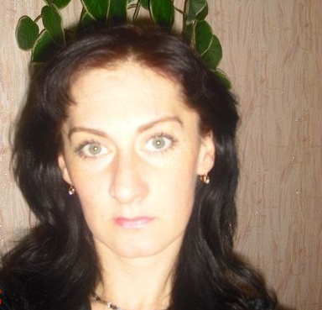
Барнаул 2015
Автор проекта:
Звягина Елена
Константиновна
инструктор по плаванию

Slide 3
Общеизвестно , что занятия плаванием удивительно благотворно влияют на организм ребенка.

Slide 4
Время проведенное в бассейне, идет на пользу здоровью и закаливанию организма.

Slide 5
Плавание активизирует обмен веществ, положительно влияет на сердечно –сосудистую, дыхательную, нервную системы человека.

Slide 6
Формирует правильную осанку, предупреждает развитие плоскостопия, повышает устойчивость к простудным заболеваниям

Slide 7
Игры и развлечения на воде вызывают у детей положительные эмоции.

Slide 8
Кроме того, умение плавать является жизненно необходимым навыком.

Slide 9
С 1 сентября 2014 года комплекс норм ГТО возрожден в России. Предусмотрены нормативы для 11 возрастных групп, начиная с 6 лет.

Slide 10
Наша главная задача - заложить полезные навыки, привить любовь к спорту ,

Slide 11
сформировать привычку к здоровому образу жизни.

Slide 12
Хорошее здоровье, полученное в дошкольном возрасте, является фундаментом общего развития человека.

Slide 13
Наше ДОУ имеет возможность проводить физкультурные занятия не только на суше , но и в воде.

Slide 14
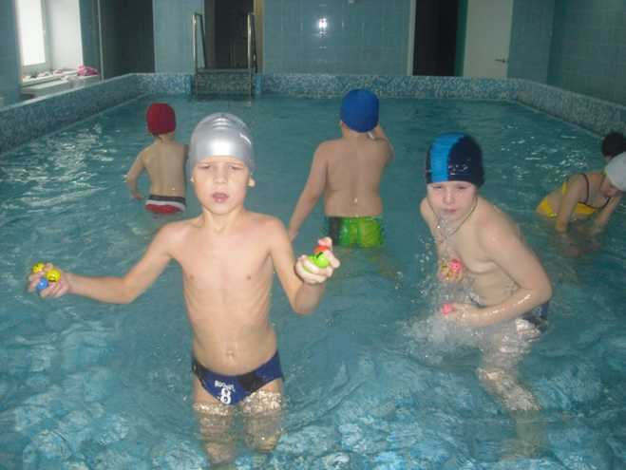
В детском саду режим дня предусматривает занятия в плавательном бассейне:

Slide 15
начиная с постепенного приучения к воде, передвижению в ней и выполнению подготовительных упражнений,

Slide 16
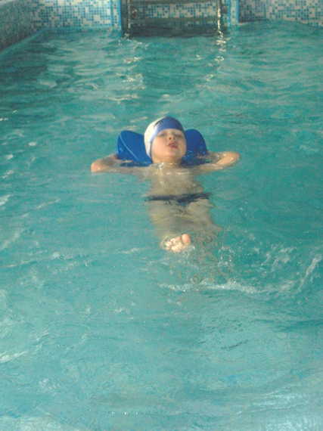
переходим к обучению плаванию, то есть умению свободно держаться на воде, скользить сначала со вспомогательными средствами,

Slide 18
а затем самостоятельно, свободно погружаться в воду, задерживая дыхание.

Slide 21
До начала занятий детей надо ознакомить с правилами поведения в бассейне.

Slide 22
Правила поведения в бассейне.
*Входить в воду только по разрешению
инструктора
*Внимательно слушать задание и выполнять его
*Проситься выйти по необходимости
ЗАПРЕЩАЕТСЯ !!!
*Толкать друг друга , хватать за руки и за ноги
*Громко кричать
*Звать на помощь, когда она не требуется
*Топить друг друга
*Бегать в помещении бассейна
*Нырять навстречу друг другу

Slide 23
Занятия проводятся по подгруппам, 1 раз в неделю, продолжительностью 20- 25 минут

Slide 24
На занятии изучаются новые упражнения или элементы техники, далее проводится игра, содержащая только что изученные упражнения.

Slide 25
Уровень воды в бассейне 60 см , температура воды – около 32°C.

Slide 26
Система очистки воды : рециркуляционная система водообмена , хлорирование, песочно-угольные фильтры.

Slide 27
ОЖИДАЕМЫЕ РЕЗУЛЬТАТЫ : • Укрепление здоровья детей, снижение заболеваемости; • Расширение адаптивных возможностей детского организма; • Рост показателей физического развития детей; • Расширение спектра двигательных умений и навыков в воде • Развитие творческого потенциала ребёнка. • Развитие эмоционального и двигательного раскрепощения в воде, проявления чувства радости и удовольствия от движения; • Формирование нравственно-волевых качеств.

Slide 28
Купальный костюм мыло, мочалка полотенце халат резиновые тапочки шапочка , очки хорошее настроение
Для занятий необходимы:

Slide 29
Вода -это спасение от многих болезней и стрессов, неиссякаемый источник радости.
Подарите это счастье своим детям!!!

